Slide 1


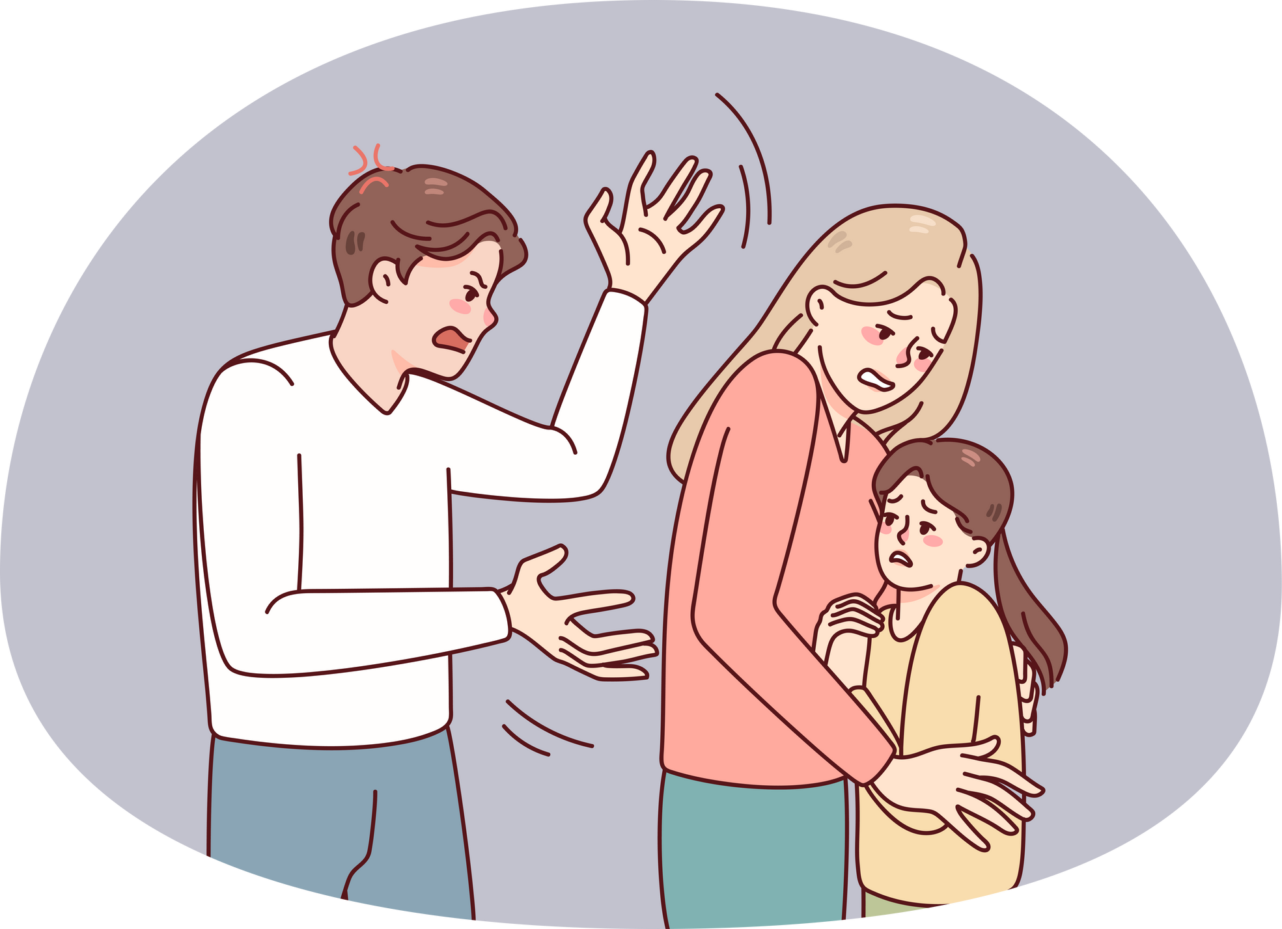
SINH HOẠT LỚP
CHIA SẺ NHỮNG ĐIỀU KHÓ NÓI

Slide 2
Yêu cầu cần đạt
- Học sinh chia sẻ cách phòng tránh bị xâm hại tinh thần, chia sẻ những điều khó nói .
- HS hiểu tầm quan trọng của việc chia sẻ (nói, viết) cảm xúc, trạng thái tinh thần của mình, nhận sự trợ giúp từ người khác.
- Đánh giá kết quả hoạt động trong tuần, đề ra kế hoạch hoạt động tuần tới.

Slide 3

Khi bị xâm hại về tinh thần em cần làm gì?

Slide 4
KHÁM PHÁ

Slide 5
Đánh giá kết quả cuối tuần.

Slide 6
Kế hoạch tuần tới

Slide 7
Viết ra điều khó nói

Slide 8
Giới thiệu về hòm thư “Điều em muốn nói” : Hòm thư là để các em bỏ những lá thư em viết khi em khó nói với thầy, cô, bố, mẹ, bạn bè và người thân những hành vi mình bị xâm hại về tinh thân và cách em muốn nhờ giúp đỡ người đọc thư sẽ phản hồi, chia sẻ mọi thông tin đều được bảo mật
+ Người đọc thư và phản hồi: các chuyên gia tư vấn, hỗ trợ.
+ Cách nhận phản hồi, chia sẻ: Đến thứ 6 hàng tuần các bạn sẽ nhận được thư phản hồi tại hòm thư

Slide 9
+ Suy nghĩ và thảo luận với người thân cách phòng tránh xâm hại tinh thần
+ Tiếp tục cách phòng tránh xâm hại tinh thần với bản thân

